Slide 1






BÀI 1

Slide 2

1. Thành phần của đất

Slide 3
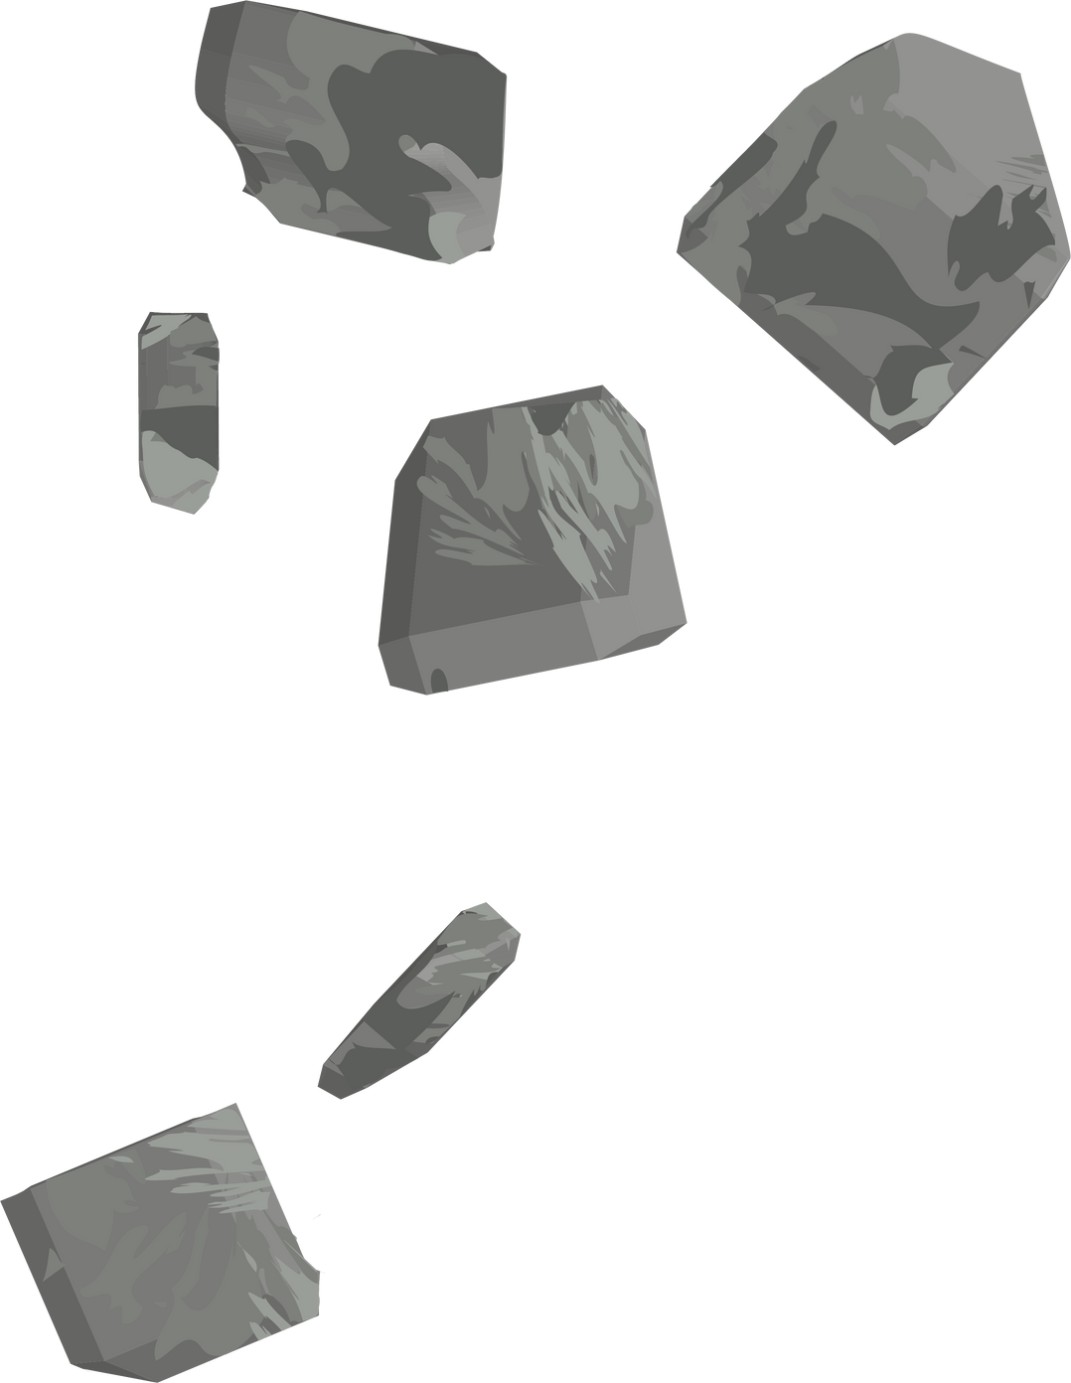

Đất được hình thành do đá bị phá vỡ sau một quá trình lâu dài dưới tác động của nhiệt, nước, không khí, gió, mưa,...
Chất khoáng, mùn, nước, không khí là những thành phần chính có trong đất. Mùn được hình thành chủ yếu do xác động vật và thực vật phân huỷ với sự tham gia của sinh vật trong đất. Tỉ lệ các thành phần trong đất thay đổi tuỳ thuộc vào điều kiện hình thành đất ở từng nơi.

Slide 4

1. Thực hiện thí nghiệm
Notes:
GV cho HS c bị trước buổi học.

Slide 5
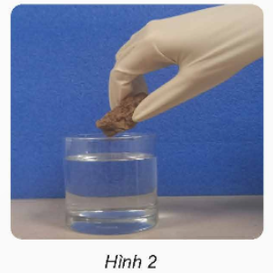
Chuẩn bị: 1 đĩa chứa ít đất, 1 cốc thuỷ tinh chứa nước, găng tay.
Tiến hành:
- Dự đoán hiện tượng xảy ra ngay sau khi thả đất vào cốc nước.
- Thả đất vào cốc nước, quan sát hiện tượng xảy ra và so sánh với dự đoán.
Từ đó, em phát hiện được trong đất có thành phần nào?

Slide 6
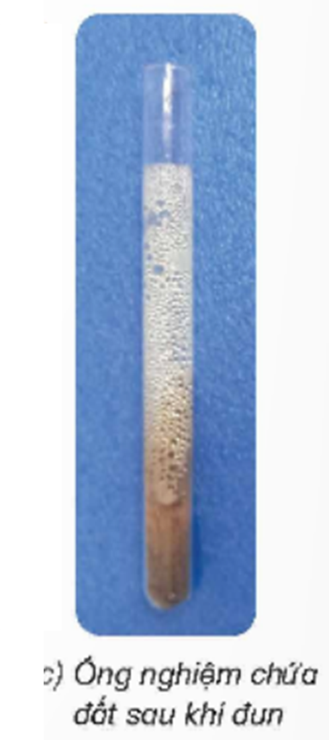

Sau khi đun ống nghiệm chứa đất thấy xuất hiện những giọt nước nhỏ bám vào thành ống nghiệm. Thí nghiệm chứng tỏ trong đất có nước.

Slide 7

Trong đất có nước và không khí, chất khoáng, mùn,….
Notes:
HS ghi vở.

Slide 8
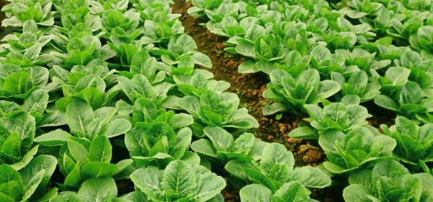
Trồng rau màu trên đất thịt

Slide 9



